Slide 1
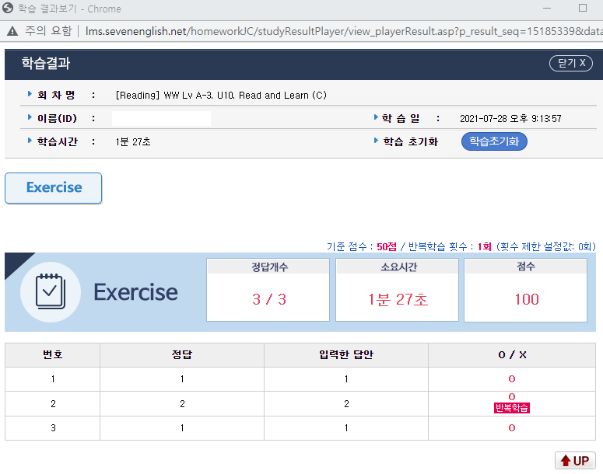
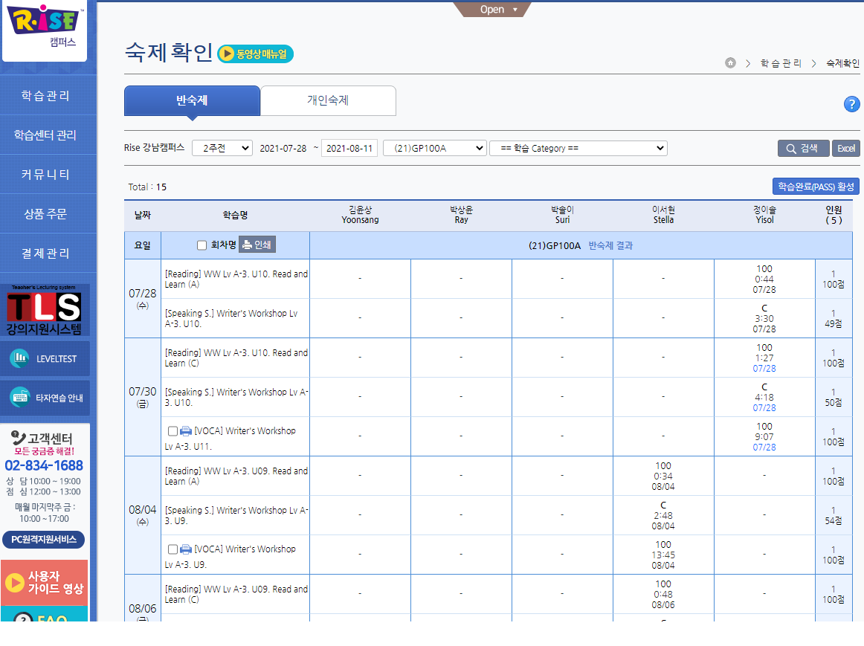
7-English 에서 학생 숙제 초기화 방법
학습관리>숙제확인> 학생의 점수를 클릭

